Slide 1
Tisztelt elnökség!
Kedves Barátaink!
Örülhetünk, hogy a karcagi gimnáziumba járhattunk, és most itt összejöhettünk.
És örüljünk alábbi sikereinknek,
de tanuljunk kudarcainkból.

Slide 2
beszámoló a Karcagi Öregdiákok Baráti Köre 2019/2020 évéről, valamint a 2020/2021 évi programról, és a további napirendi témák felvezetése.

Slide 3
2019.10. 5.-56-os emlékmű avatás Egy éve októberi ünnepi összejövetelünkön méltó feltételek között, és tisztes érdeklődés mellett avattuk fel az 56-os emlékművet.

Slide 7
Szokásos fővárosi helyünkről kiebrudaltak
Az Építész Pincével nem sikerült egyeztetni programunkat,
alacsony fogyasztásunkra hivatkozva nemkívánatosak lettünk.
( De megdöbbenésemre már Varga Mihály miniszter urat is ellenkezéssel fogadták 2019. jan.10.-én. )
Király Csaba szerencsénkre elintézte, hogy az ugyanazon épületben levő Magyar Építőművészek Szövetségének termében rendezhessük következő alkalmainkat.

Slide 8
2019.11. 7. - Bráda Tíbor festőművész
Karcagi gyökerek, Munkácsy-díjas, Képzőművészeti Főiskola docense. Leglátványosabb alkotásai a templomi üvegablakok.
Ezek közt is kiemelkedő a dunaújvárosi templom ablakainak a magyar szenteket, történelmi személyeket is ábrázoló sorozata.

Slide 9
2019.12. 5. - Dr. Wolf György fizikus
Magas szintű asztrofizikai előadás a világegyetem keletkezéséről, múltjáról, fejlődéséről, valamint jövőbeni kilátásairól.

Slide 10
2020.1. 9. -Dr. Bartha Júlia néprajzos-turkológus
Keleti örökség a Nagykunság népi kultúrájában c. könyve alapján.
A turkológiának Karcagon komoly gyökere van, amit Németh Gyula és Mándoky Kongur István neve is fémjelez.
Júlia eddigi életműve is nagyon gazdag e téren.

Slide 11
2020.2.6. - Orvos-Tóth Noémi szakpszichológus
Örökölt Sors családi sebek és a gyógyulás útjai c. előadása,
azonos c. sikerkönyve nyomán arról szólt, hogyan hordozzuk születés előtti körülményeinket is, ami csak transzgenerációs szemlélettel érthető meg és kezelhető.

Slide 12
2020.3.4. - Darányi Mariann meteorológus
Olyan, mint az időjárás c. előadása:
a régi megfigyelések feldolgozása,
a korszerűsödő adatgyűjtés
(felszíni, magaslégköri, radar, műhold),
a rendkívüli mennyiségű adattárolás
(bonyolult térképek növekvő kapacitású számítógépeken),
komplikált adatfeldolgozás (differenciálegyenletekkel),
Eredménye mindennapjaink szokásos előrejelzései, valamint
figyelmeztető jelzések az élet- és vagyonvédelem területeire

Slide 13
Szinvonal - Járvány
Igyekeztem vonzó előadássorozatot összeállítani,
aminek színvonala visszaigazolást nyert.
Javaslatomra Vass István Zoltán a KarcFm rádióban neves emberekkel készített Kódex nevű sorozatában megszólaltatta:
Bráda Tibort és Dr. Bartha Júliát is
Az összeállított, igényes, színes programunk azonban sajnos a járvány miatt áprilistól már nem folytatódhatott.

Slide 14
B Major László emléktáblája maradék pénzéből
A 2012-es emléktábla maradék pénzéből Kisari Katalin igh. segítségével évről-évre jutalomkönyvet és szép emléklapot kapnak a legjobb matematikusok. Kiemelkedő teljesítményükért idén 8 tanúló részesült ebben a kitüntetésben.

Slide 15
56-os emlékmű maradék pénzéből
Az 56-os emlékmű maradék pénzének terhére Tóth Barna ig. úr segítségével pályázatot írtunk ki.
Győztese Cséti Máté 11. B osztályos tanuló „Kivonatok az 1956-os forradalom és szabadságharc karcagi történéseiből” c. dolgozata.
Gratulálunk a díjazottak felkészítőiknek.

Slide 16
Király Csaba pénzforgalmi jelentése 2019-ről
Bevételek
Áthozat 2018 évről:
UniCredit Bank nyitó egyenleg 69.619.-
Készpénz 37.381.-
Tagsági díj (51 fő) 25.500.-Adomány 69.500.- Ebéd fizetés. 30.000.-
Összesen 232.000.-
Kiadások
U.C.Bank költség 28.917.-Működési költség 10.430.- Októberi koszorúzás 45.500.-Étkeztetés 30.000.-Levelezés 3.490.-Honlap költség 4.064.-Emléktábla 1.000.-
(Ádám Sándor tagdíj+emléktábla)
Összesen 123.401.-

Slide 17
Záró egyenleg
Egyenleg
Bevételek 232.000.-
Kiadások 123.401.-
Átvitel 2020 évre:
UniCredit bank nyitó 46.898.-
Készpénz 61.701.
2020.06.29. Király Csaba

Slide 18
FB jelentés a 2019-es pénzügyi tevékenységről
A gazdaságivezető által rendelkezésre bocsátott Pénzforgalmi Jelentés és éves alapbizonylatok szerinti számszerű adtok:
Bevételek:
Előző évről 107.000 Ft állt rendelkezésre,
ehhez folyt be a tárgyévi tagdíj 25.500 Ft és az adomány 67.500 Ft.
Így tárgy évben összesen 200.000 Ft.-al gazdálkodhattunk.
Tagsági díjat 51 fő fizetett,
megegyezően az előző évvel.
Adomány címén 9.000 Ft-tal több érkezett,
mint előző évben.

Slide 19
Az FB következtetése
Költségek, ráfordítások:
Bank költség csaknem fillérre azonos az előző évivel.
Működési költség címen irodaszerek ,egyéb apróbb vásárlás
Októberi koszorúzásra 7.000 Ft-tal többet költöttünk, mint tavaly.
Posta költség hasonló nagyságú, mint előző évben.
Honlap költségnél 8.000 Ft megtakarítás jelentkezett.
Összefoglalva: Bevétel:200.000 - Kiadás :123.401 = 106.599 Ft.
a pénzeszköz, amelyet 2020 évre hoztunk át.
A Baráti Kör pénzgazdálkodása takarékos, a pénzkezelés megbízható,
a bizonylatok tartalmi és alaki szempontból szabályosak.
Budapest, 2020.júl.9.
Kovács Gézáné

Slide 20
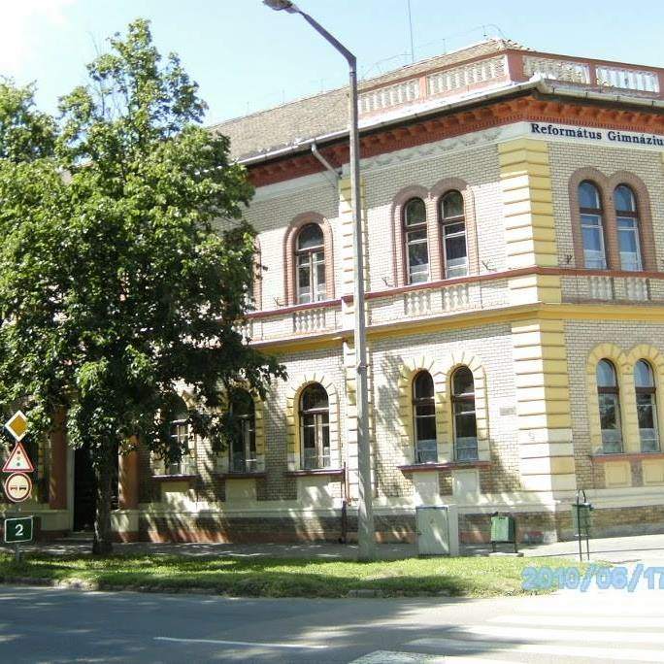
2020/2021 program
Mai alkalmunk is ennek része

Slide 21
A további, budapesti rendezvényeink helyszíne
Kovács Pál reaktorfizikus államtitkár jóvoltából fővárosi rendezvényeink jövőbeni, remélhetőleg hosszútávú helyszíne:
A Paksi Atomerőmű Kapacitásának Fenntartásáért Felelős Államtitkári Titkárság 1055 Budapest, Bihari János u. 5.

Slide 22
2020.11.5. – Kovács Pál államtitkár
A vendéglátónk előadása:
A Paksi 2. projekt aktuális helyzetéről.

Slide 23
2020.12.3. – Dr. Bihari László Ádám sebész
A transzplantáció az orvoslás csúcsa (tavaszról elmaradt).

Slide 24
2021.1.7. – Dr. Szarka László Csaba akadémikus
A Föld éghajlatváltozásának múltja, jelene, jövője
(klíma hisztéria helyett, tudományos alapon)

Slide 25
2021.2.4. – Dr. Tózsa István geográfus prof.
Magyarság tudatunk
(a magyar kreativitás többre hívatott)

Slide 26
2021.3.4. –Dr. Horváth Zoltán György lézerfizikus
Lézerek orvosi alkalmazásáról

Slide 27
2021.4.8. - Dr. Varga József docens
A nyelvi tagozattól a nukleáris medicináig.
(gimnáziumunk jeles tanárának, igh.-ének, igazgatójának fia)

Slide 28
2021.5.6. - Kutor László docens
Informatikatörténeti kiállítás megtekintése
(az Óbudai Egyetemen)

Slide 29
Újabb pályázatot tervezünk
Igazgató úrral és a saját vezetésünkkel egyeztetve egy újabb pályázatot tervezünk a tanulóknak.
Ennek fedezetét az öregdiákok pénztára, Király Csaba biztosítja,
15-10-5 eFt. díjazást gondolunk.
Az lesz a diákok feladata, hogy videót készítsenek gimnáziumunkról és neves tanárairól, netán sikeres tanulóiról.

Slide 30
Alapszabályunk aktualizálása
2016-ban civil társasággá alakultunk,
hogy ne kelljen felesleges adminisztratív terheket viselnünk.
Az akkori civil szerződést most is érvényesnek tekintjük.
E mellett jogilag nem is feltétlen szükséges az alapszabály.
Csak hagyományainkat követve tartjuk meg.
De így aktualizálásánál egyszerűsitésre törekedhettem,
amit a vezetőség júniusi összejövetelünkön támogatott.
Azért, hogy megszavazása zökkenőmentes legyen közzétettük honlapunkon és a Facebook lapunkon és néhány példányt hoztunk itteni tanulmányozásra is.

Slide 31
Szükséges a tisztújítás
Sajnos fogyó létszámunk mellett működési zavaraink is vannak.
Pl. a 2012-es lemondásommal a titkári poszt betöltetlen maradt.
Helyette elnökhelyettest és választmányt kreáltak.
Mikor 2 éve újra vállaltam a titkárságot, ezek okafogyottá váltak, meg kellett volna szüntetni ezeket.
Vadai Mihály Zsolt elnökünk jóindulata mellett egészségi okból lemondani kényszerült.
Tavalyi kapkodó tisztújításunk félresikerült, legitimitása kérdéses.
A megválasztott dr. Örsi Juliannával nem tudtunk együttműködni,
2019.dec. 3.-án lemondott, és azóta nem tisztelt meg minket.
Keresett fiatalabb ill. prominens személyt nem sikerült rávennünk.

Slide 32
Indokoltan várom támogatásotokat
Titkárként és egyszerű tagként is híven szolgáltam ügyünket:
A B Major emléktábla, és az 56-os emlékmű állításában kiemelkedő szervező munkát vállaltam.
Mindkét eset maradék pénzét a diákok jutalmazására szántam.
Törekedtem a szolnokiakkal való kapcsolat építésére.
Eddig 23 előadót, és nívós előadásaikat szerveztem.
Magam is 6 előadást tartottam (ami valószínű házi rekord).
Honlap kezelőt hoztam, és elősegítem a lap működését.
Szerkesztem a népszerű Facebook lapunkat (1848 „ismerős”).
Alkalmainkra honlapunkra-Facebook lapunkra meghívót készítek.
Aktualizáltam a korábbi alapszabályunkat.

Slide 33
Biztosítottam a bemutatott új fővárosi összejöveteli helyünket.
Igyekeztem toborozni (karcagi és szolnoki újságcikkek, közösségi oldalakon való népszerűsítés, telefoni beszélgetések révén).
Megszerveztem az előttünk álló szezon itt felsorolt programját.
Tartalék előadást készítek (koronánk hányatatott sorsáról).
Segítségemül titkárnak a fáradhatatlan Cséti Imrét, péztárosnak a több mint egy évtizede hűséges Király Csabát szeretném.
FB-ba Kovács Gézáné Julikát, Kiss Andorné Irénkét, és Rápoltiné Soós Juliannát javaslom.
KÖSZÖNÖM a SZÍVES Figyelmet
És számítok támogatásotokra.

